Slide 1

Ә.Құдабаев атындағы №197 қазақ орта мектебінің педагог-психологы Айгараева Кулзияның 2024-2025 оқу жылында атқарған жұмыстарының есебі
ҚЫЗЫЛОРДА , 2025 ЖЫЛ

Slide 2

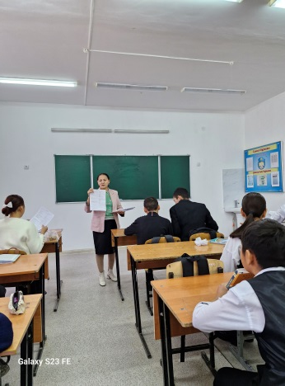
2024 жыл, қыркүйек айы. Диагностикалық жұмыстар
2024-2025 оқу жылына арналған педагог-психолог қызметі бойынша жылдық жоспар жасалынып тамыз айында ҚББ келісіліп және мектеп директоры бекітті.
Қыркүйек айында 7 сынып оқушыларынан темперамент — жүйке саласының тума қасиеттерін туындайтын адамның жеке-дара өзгешелігін зерттеу, темперамент типінің көрсеткішін анықтау мақсатында «Темперамент формуласы» тесті (А.Белов бойынша) әдістемесі алынып, қорытындысы жасалынды.
.

Slide 3
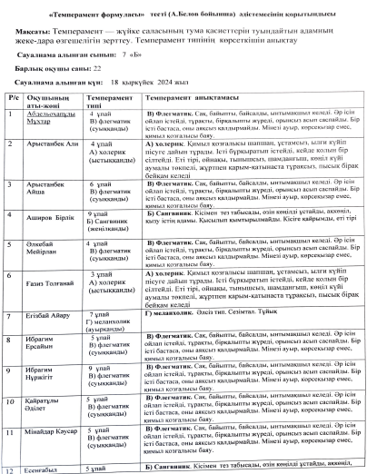
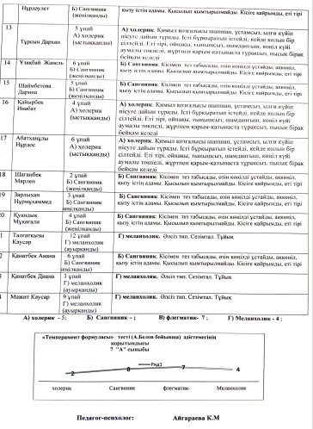
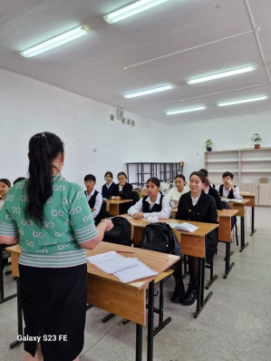
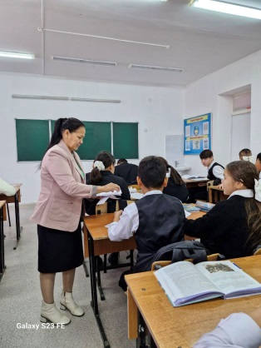
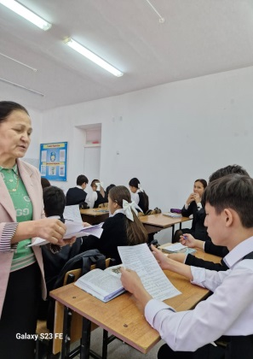
Диагностикалық жұмыстар
2024 жылдың қараша айында 10 сынып оқушыларынан темперамент — жүйке саласының тума қасиеттерін туындайтын адамның жеке-дара өзгешелігін зерттеу, темперамент типінің көрсеткішін анықтау мақсатында «Темперамент формуласы» тесті (А.Белов бойынша) әдістемесі алынып, қорытындысы жасалынды

Slide 4
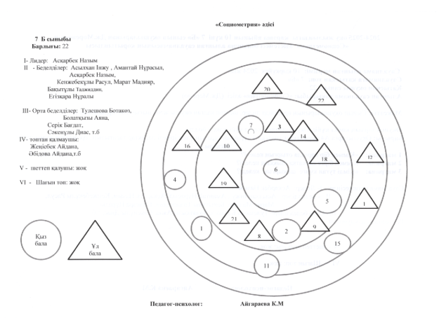
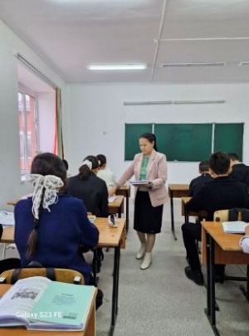
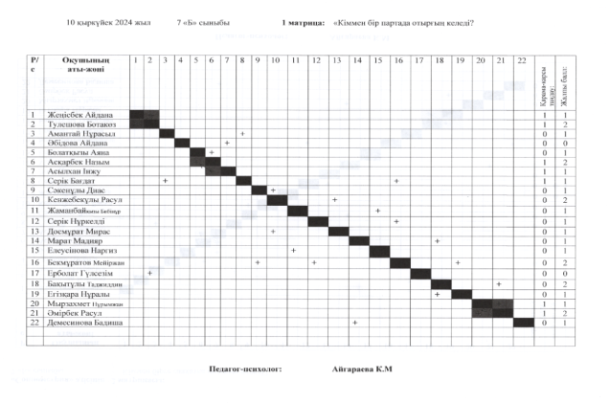
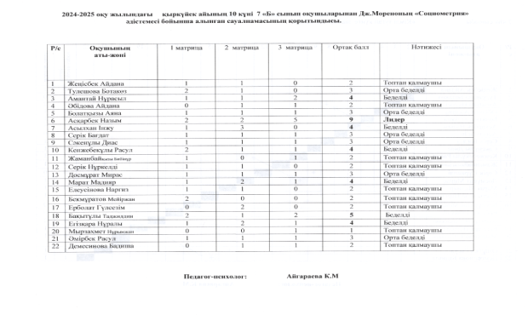
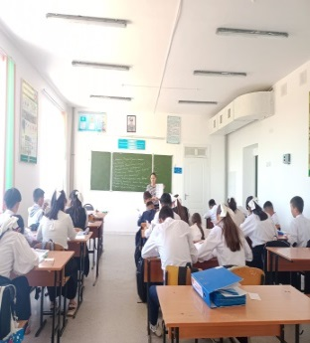
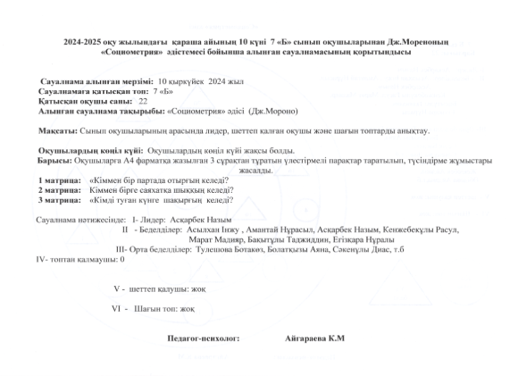
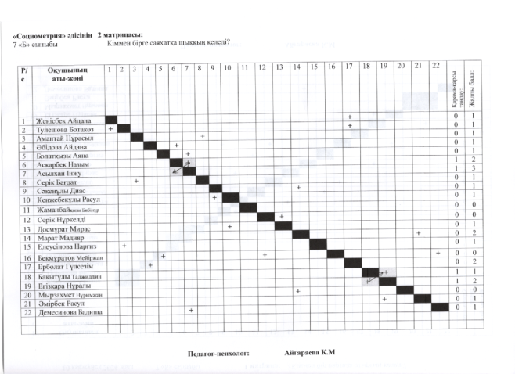
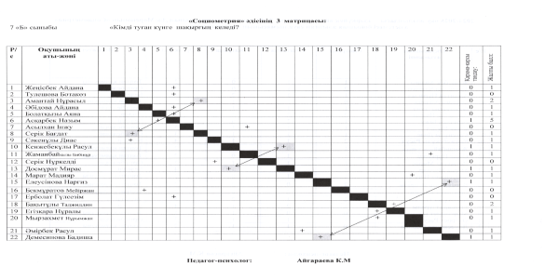
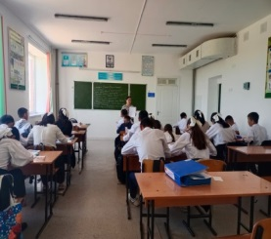
Диагностикалық жұмыстар
Алынған сауалнама тақырыбы: «Социометрия» әдісі (Дж.Мороно)
Мақсаты: Сынып оқушыларының арасында лидер, шеттеп қалған оқушы және шағын топтарды анықтау.

Slide 5
«ҰБТ-ке немесе мемлекеттік емтиханға қалай жақсы дайындалуға болады?»
тақырыбында 11 сынып оқушыларына өткізілген түзету- дамытушылық жұмыс жүргізілді.
Сабақтың өткізілу мерзімі: 17 қазан 2024 жыл
Сабақ өткізілген орын: инфарматика кабинеті
Сабақтың мақсаты: Мектеп бітіруші оқушылырдың бірыңғай мемлекеттік емтиханға дайындық кезіндегі стратегия мен өзін-өзі тексеру, өзін-өзі бақылау дағдысын оқыту, өз күшіне сенімін, өзіне сенімділігін жоғарлату.

Slide 6
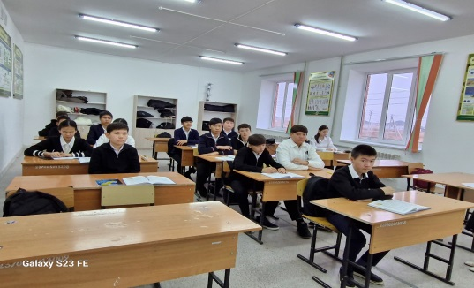
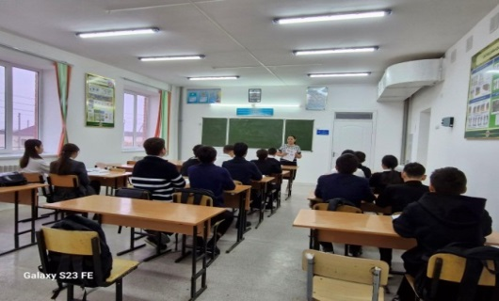
Оқушыларды қауіпті жағдайлардан сақтану жолдарына үйрету, қоршаған ортадағы қауіптерді тануға және оларға дұрыс әрекет етуге бағыттау. Жеке және топтық жұмыс арқылы олардың өзін-өзі қорғау дағдыларын дамыту мақсатынды
9 сынып оқушыларына 2024 жылдың 2 желтоқсан күні "Қауіпті орта: мен қалай сақтана аламын?" тақырыбында психологиялық сағат өткізілді.

Slide 7
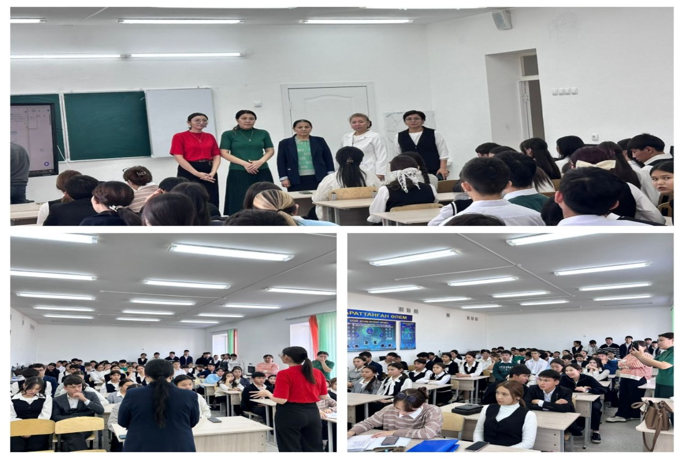
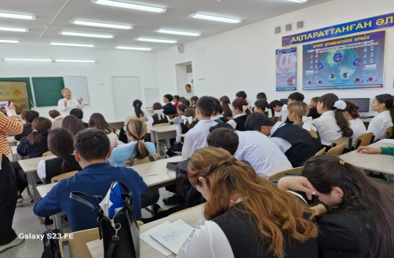

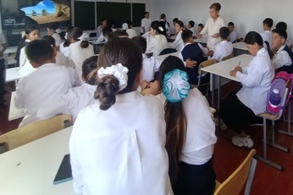
Облыстық Жастар Денсаулық Орталығымен, №6 емхана психологымен кездесу
Буллинг әлеуметтік желі арқылы қорқыту, зорлық көрсету, психологиялық шабуыл жасау, түрлі суреттер сұрау, ақша талап ету жайлы мағлұматтар беру, оқушыларлың қарым-қатынасын білу, буллингтің алдын алу мақсатында 2024 жылдың 24 қазан күні 8-11 сынып оқушыларымен "Зорлық- зомбылықтың , буллингтің, кибербуллингтің және балаларға қатыгездікпен қараудың алдын-алу" тақырыбында кездесуге, кеңес беру мақсатында мамандармен кездесу
ұйымдастырылды. Кездесуге Облыстық
жастар денсаулық Орталығымен, №6 емхана
мекеме басшылығына қатынас хат жолданып,
маман келіп, оқушыларға түсіндірме
жұмыстары мен кеңестер беріп, бейнебаян
көрсетілді.

Slide 8
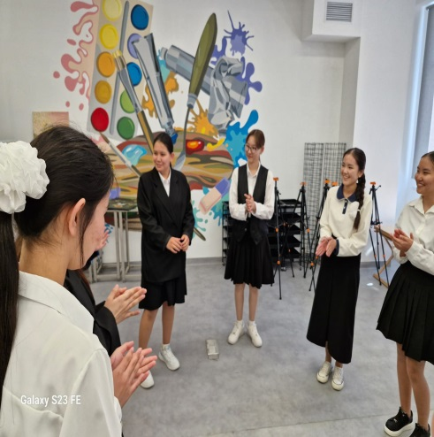
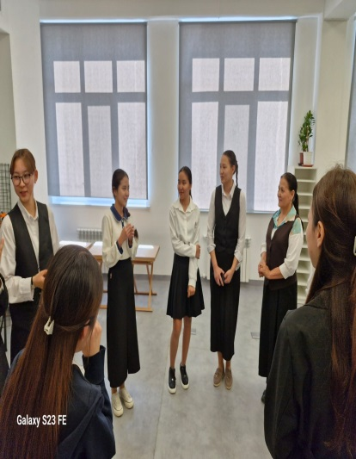
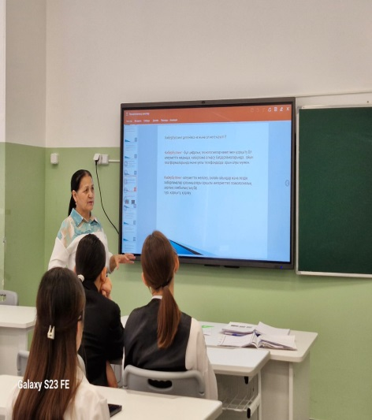
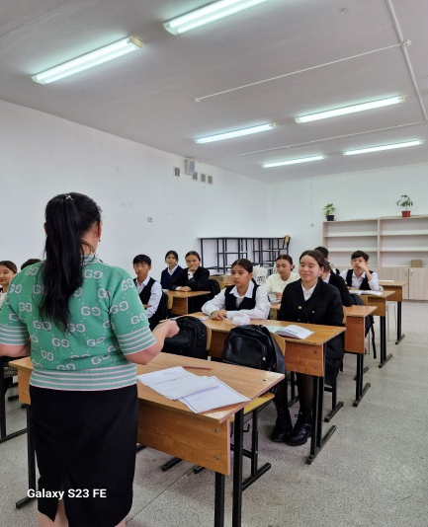
Кімге: 9, 10 сынып оқушылары
Тақырыбы: Буллинг дегеніміз не?
Мақсаты: Буллинг әлеуметтік желі арқылы қорқыту, зорлық көрсету, психологиялық шабуыл жасау, түрлі суреттер сұрау, ақша талап ету жайлы мағлұматтар беру, оқушыларлың қарым-қатынасын білу, буллингтің алдын алу.

Slide 9
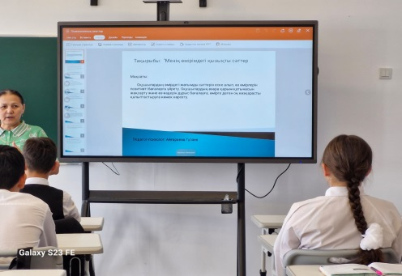
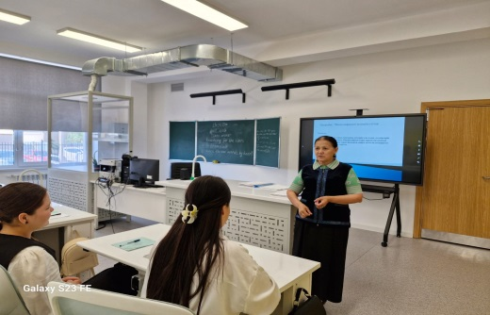
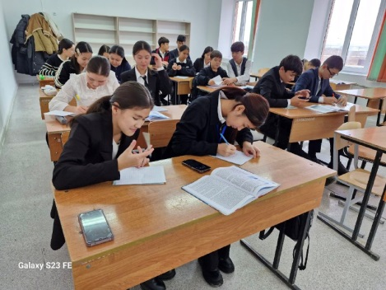
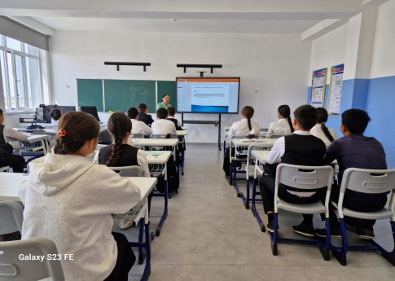
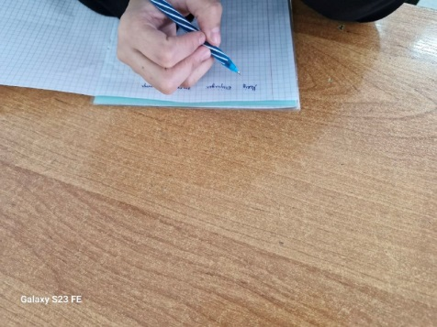
Оқушылардың өмірдегі жағымды сәттерін еске алып, өз өмірлерін позитивті бағалауға үйрету. Оқушылардың өзара қарым-қатынасын жақсарту және өз-өздерін дұрыс бағалауға, өмірге деген оң көзқарасты қалыптастыруға көмек көрсету мақсатында "Менің өмірімдегі қызықты сәттер» тақырыбында 8, 10 сынып оқушыларына психологиялық сағат өткізілді.

Slide 10
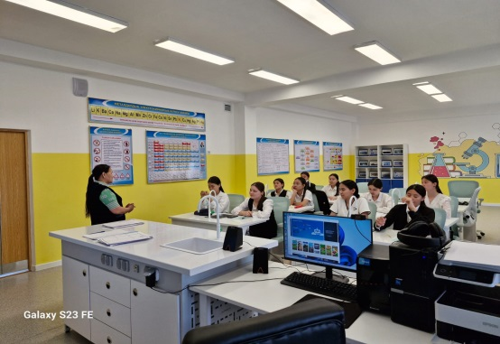
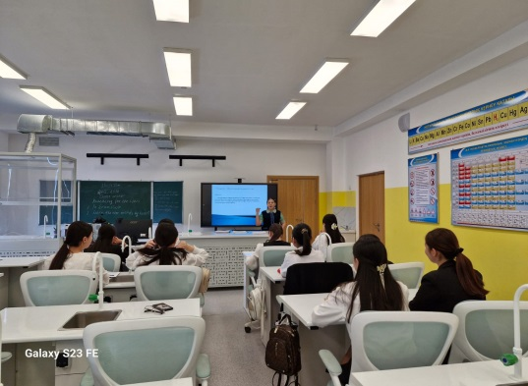

Тақырыбы: "Мен және менің қауіпсіздігім!"
Сынып: 10
Мақсаты:
- Оқушыларға жеке және цифрлық қауіпсіздік ұғымдарын түсіндіру.
- Қауіпсіздікке қатысты өз құқықтары мен міндеттерін білу.
- Қауіпсіздікпен байланысты мәселелерді шешудің тиімді стратегияларын үйрету.
Міндеттері:
1. Жеке қауіпсіздік және цифрлық қауіпсіздік ұғымдарын түсіндіру.
2. Қауіпсіздікке байланысты негізгі қауіптерді анықтау.
3. Қауіпсіздік жағдайларында дұрыс әрекет ету дағдыларын дамыту.
4. Қауіпсіздікке қатысты жеке жауапкершілікті арттыру.

Slide 11
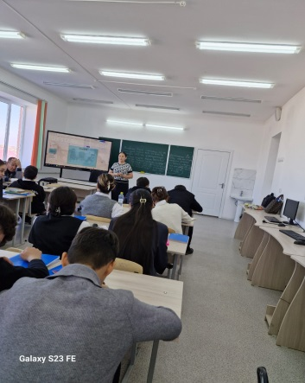
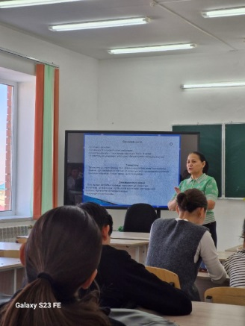
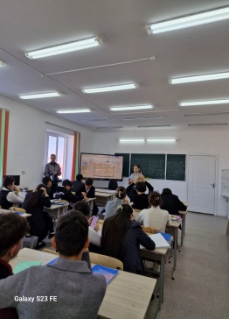
2024-2025 оқу жылының 26 қыркүйек күні мектеп бітірушы оқушыларға ҰБТ туралы жалпы түсінік, дайындық кезеңін ұйымдастыра білу, т.б мағлұматтар беру мақсатында «Мен үшін ҰБТ дегеніміз не және оның мен үшін маңыздылығы қандай?» тақырыбында ағартушылық жұмыс жүргізілді
ҰБТ-дан жеңіл әрі тиімді өту үшін бірнеше ережелерді жақсы білу керек екендігі аталып өтті. ҰБТ-дан жеңіл әрі тиімді өту үшін бірнеше ережелерді жақсы білу керек екендігі аталып өтті.

Slide 12
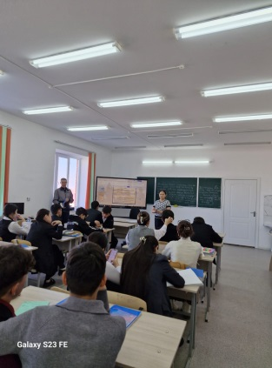

Түзету- дамытушылық жұмыс
Мектеп бітіруші оқушылырдың бірыңғай мемлекеттік емтиханға дайындық кезіндегі стратегия мен өзін-өзі тексеру, өзін-өзі бақылау дағдысын оқыту, өз күшіне сенімін, өзіне сенімділігін жоғарлату, сабаққа дайындалу ережелерін білуге үйрету мақсатында 17 қазан күні «ҰБТ-ке немесе мемлекеттік емтиханға қалай жақсы дайындалуға болады?» тақырыбында 11 сынып оқушыларына түзету- дамытушылық жұмыс жүргізілді.
*Психологиялық жағынан қалай дайындалу керек.
*Егер көзің ауырса не істеу керек?
*Бір күндік кесте
*Тамақтану
*Дайындалатын орын
*Кең ауқымды материалды қалай есте сақтауға болады?
*Ойлау қабілетін қалай дамытуға болады
*Жадында сақтау қабілетінің бірнеші заңдылықтары. (Психологиялық кеңес)
*Жұмыс істеу қабілетін жақсартуға жағдай жасау.

Slide 13
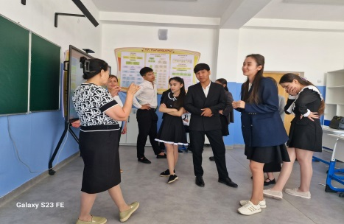
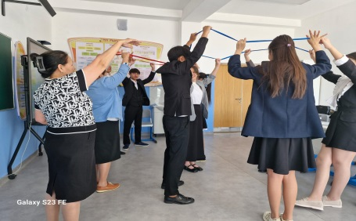
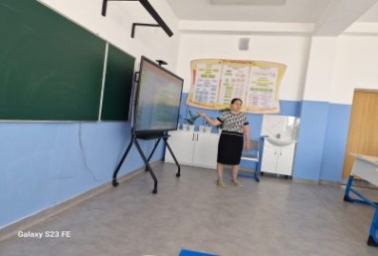
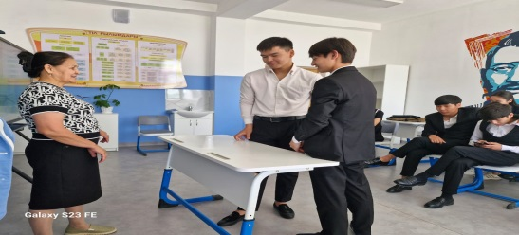
Өз-өзіне деген жағымды (позитивті) қарым-қатынастың дамуы, рефлексия дамуы, оқушылардың сенімділік сезімінің көтерілуін қалыптастыру, дамыту мақсатында 11 «А» сынып оқушыларына «Мен өзімді мақтан етемін» тақырыбында 12 желтоқсан күні түзету- дамытушылық жұмыс жүргізілді. Барлық оқушы саны 12. Қатысқан оқушы саны: 12 Тренинг барысында оқушылардың көңіл күйі жақсы болды. «Мен кіммін», мен өткен, осы және келер шақтардамын, шеңбер бойындағы қошемет, «Сенен маған ұнайтыны...» тақырыптарында жаттығулар жасалынып, талдаулар жүргізілді.
2024- 2025 оқу жылының 19 желтоқсан күні 11 сынып оқушыларының арасында
«ҰБТ-те немесе мемлекеттік емтихандағы мінез-құлық» («іс-әрекет) тақырыбында шағын сабақ өткізілді.
Мақсаты: Оқушылардың ҰБТ – ге дайындық кезіндегі сенімділігін,мінез-құлық эмоциялық ерік сфера дағдысын психологиялық тұрғыда қалыптастыру,оқу-танымдық қабілеттерін арттыру,стрестен арылу жолдарын үйрету.

Slide 14
2024 жылдың қараша, ақпан айларында оқушылардың психикалық саулығын, аппатияның функционалдық жағдайын анықтау, суицидтің алдын алу мақсатында 7-11 сынып оқушылары арасында «М. Ковач сауалнамасы» алынып, өңделді және қорытындысы шығарылды.
Сауалнама алу барысында оқушылардың көңіл күйіне назар салынды. Оқушылардың көңіл күйі жақсы болды.
Көрсеткіштер: 0-10 – күйзеліссіз күй;
11-16 – көңіл-күйдің аздап төмендеуі;
17-19 – субдепрессия немесе жасырын депрессия;
20 - жоғары депресиия
Түсіндіру: Шкала А (Теріс көңіл—күй шкаласы: 1, 6, 8, 10, 11, 13) жалпы көңіл-күйдің төмендеуі, жалпы өз тиімділігінің теріс бағасы. Қиындықты үнемі күту, жылауға бейімділік, мазасыздық деңгейінің жоғарылауы.
Шкала В (Тұлғааралық проблемалар:5, 12, 26, 27)-өзін жаман, агрессивті мінез-құлық, жоғары негативизм, бағынбау рөлімен сәйкестендіру.
Шкала С (Тиімсіздік шкаласы: 3, 15, 23, 24)-мектептегі тиімсіздікке деген сенімнің жоғары деңгейі.

Slide 15
Шкала Д (Ангедония шкаласы: 4, 16, 17, 18, 19, 20, 21, 22) -сарқылудың жоғары деңгейі, жалғыздық базасының болуы.
Шкала И (Өзін—өзі теріс бағалау шкаласы: 2, 7, 9, 14, 25) -өз тиімсіздігін теріс бағалау, суицидтік ойлардың болуы.
Жалпы көрсеткіш есептеледі-бұл тесттің барлық тармақтары бойынша бала таңдаған жауап нұсқаларының ұпайларының қосындысы
Сауалнаманың қорытындысы бойынша 100% күйзеліссіз күй шкаласын көрсетіп тұр.
Теріс көңіл—күй шкаласы, тұлғааралық проблемалар, тиімсіздік шкаласы,
өзін—өзі теріс бағалау шкалалар бойынша оқушы анықталған жоқ.

Slide 16
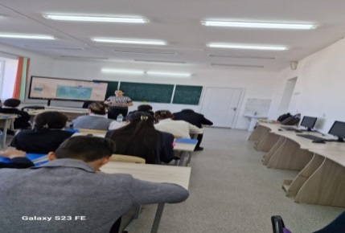
2024 жылдың 28 қараша күні 11 сынып оқушылары арасында өзара жағымды қарым-қатынас орнату, басқаның қайғысы мен қуанышына орақтаса білуге, ҰБТ тапсыру кезінде эмоциясы мен мінез-құлқын меңгере білуге үйрету мақсатында «Эмоция және мінез-құлық» тақырыбында түзету-дамытушылық жұмыс жүргізілді.
«Эмоцияны қалай басқаруға болады?», «Жағымсыз эмоцияларды қалай жоюға болады?» тақырыптарында кеңестер айтылып, жағымсыз эмоцияларды сыртқа шығару тәсілдерін үйрене отырып жаттығулар жасалынды.

Slide 17
Мамандықтың айқын түріне бейімділігін анықтау мақсатында 9, 11 сынып оқушыларынан 2024 жылдың желтоқсан айында ДДО-Е.Л.Климовтың диффернционалдық-диагностикалық сұрақнама, адамдарды биологиялық белгілер бойына нақты психологиялық типтерді анықтау тестісі алынып, қорытындысы жасалынды.
Өткізілген күні: 03.12.2024 жыл
Сыныбы: 9 «В»
№ | Оқушының аты- жөні | Адам-табиғат | Адам-техника | Адам-адам | Таныс жүйе | Көркемдік бейне
1 | Әбілхан Ажар | 6 | 0 | 3 | 0 | 0
2 | Алмахан Саян | 0 | 3 | 2 | 5 | 2
3 | Дажантура Мансұр | 0 | 0 | 3 | 0 | 0
4 | Дайырбай Ерсұлтан | 1 | 2 | 1 | 1 | 1
5 | Қақпанов Ринат | 2 | 4 | 3 | 2 | 3
6 | Қайырбеков Аймар | 3 | 3 | 4 | 3 | 3
7 | Нұралы Мүбәрәк | 1 | 3 | 1 | 1 | 1
8 | Оңғарбек Мадина | 3 | 2 | 5 | 1 | 3
9 | Тоқсанбай Айдана | 5 | 0 | 4 | 0 | 0
10 | Төлеген Бекарыс | 0 | 5 | 0 | 4 | 0
11 | Тулешова Марал | 4 | 4 | 4 | 2 | 6
12 | Уәкіл Асылхан | 4 | 2 | 3 | 3 | 1
13 | Түгелбай Нұрислам | 1 | 3 | 1 | 1 | 0
14 | Мақсұт Дінислам | 0 | 4 | 3 | 1 | 0
15 | Болатбек Айымжан | 3 | 2 | 2 | 2 | 2
16 | Жетпісбай Қуаныш | 0 | 5 | 5 | 1 | 0
17 | Мейрамбекұлы Диас | 0 | 4 | 0 | 1 | 0
18 | Денес Нұрбақыт | 8 | 10 | 4 | 4 | 4
19 | Табылғанова Шұғыла | 1 | 2 | 0 | 1 | 3
20 | Исрайл Исмайл | 4 | 2 | 1 | 2 | 3
21 | Үсен Арман | 0 | 1 | 2 | 1 | 0
22 | Маратұлы Тоқболат | Үйден | оқиды

Slide 18
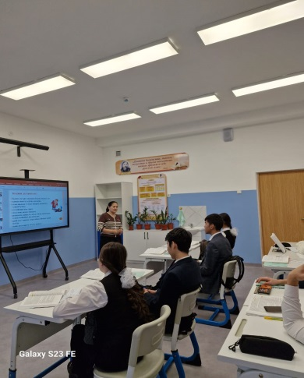
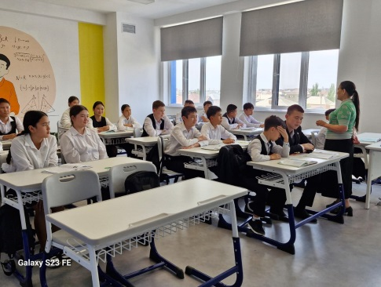
Психологиялық сынып сағат
8, 10 сыныптар
«Буллинг және кибербуллингтің алдын алу» "Stop Bullying"
Мақсаты:
- Буллингтің анықтамасын және оның түрлерін түсіндіру.
- Буллингтің салдарын түсіндіру.
- Буллингке қарсы әрекет ету стратегияларын үйрету.
Міндеттері:
1. Буллинг ұғымын түсіндіру және оның түрлерін анықтау.
2. Буллингтің оқушыларға және жалпы ортаға әсерін түсіндіру.
3. Буллингке қарсы тұруға арналған тәсілдер мен стратегияларды үйрету.
4. Оқушыларға қолдау көрсету және қажетті ресурстарды пайдалану жолдарын көрсету.
Буллинг әлеуметтік желі арқылы қорқыту, зорлық көрсету, психологиялық шабуыл жасау, түрлі суреттер сұрау, ақша талап ету, т.б. жайлы мағлұматтар берілді

Slide 19
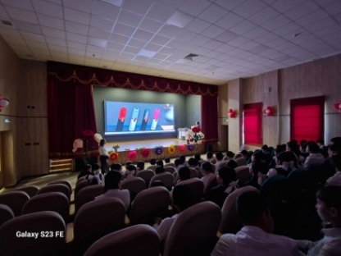
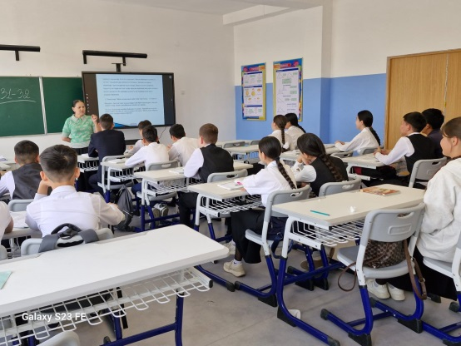
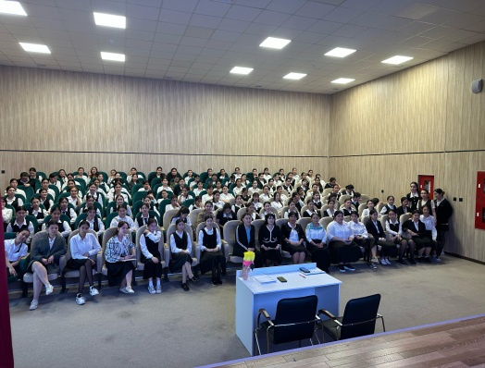
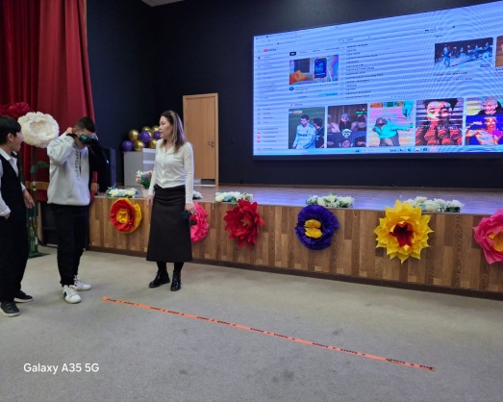
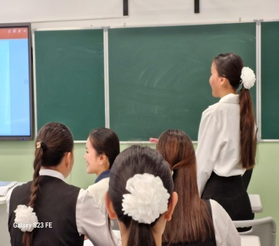
8 сынып оқушылары арасында «Зиянды және жаман әдеттерсіз салауатты өмір сүру жолдары» тақырыбында ағартушылық жұмыс жүргізілді.
Мақсаты: Оқушыларға зиянды әдеттердің (темекі шегу, алкоголь, нашақорлық, т.б.) денсаулыққа тигізетін зияны туралы түсіндіру және салауатты өмір салтын ұстанудың маңыздылығын үйрету.
Барлық сыныптарға психологиялық сағаттардың жылдық жоспары
бекітіліп, сыныптарда жүргізілді

Slide 20
Өзін-өзі реттеу түсінігі мен таныстыру және жүйкелік-психикалық қысымнан
арылудың тиімді тәсілдерін ұсыну, көңіл күйлерін реттеу мақсатында «Жүйке-психикалық қысым мен қатаюдан арылу тәсілдері» тақырыбында 2025 жылдың 16 қаңтар күні 11 сынып оқушыларына түзету-дамытушылық жұмыс жүргізілді.
Тренинг барысынды оқушылардың көңіл күйлері жақсы болды. «Сыйлыққа сәлем мен қошемет сөз», «Қасиеттер тізімі», Дыбыстардан энергия алу», «Сілкіп таста» жаттығулары және «Жүйкелік-психологиялық қысымнан арылу тәсілдері» кеңестер берілді.
Топ қатысушыларынан қайтымды байланыс алу, сенімділігін дамыту мақсатында «Келесіде кездескенше» жаттығуы жасалынып, кері байланыс болды. Өзін-өзі реттеу түсінігі мен таныстыру және жүйкелік-психикалық қысымнан
арылудың тиімді тәсілдерін ұсыну, көңіл күйлерін реттеу мақсатында «Жүйке-психикалық қысым мен қатаюдан арылу тәсілдері» тақырыбында 2025 жылдың 16 қаңтар күні 11 сынып оқушыларына түзету-дамытушылық жұмыс жүргізілді.
Тренинг барысынды оқушылардың көңіл күйлері жақсы болды. «Сыйлыққа сәлем мен қошемет сөз», «Қасиеттер тізімі», Дыбыстардан энергия алу», «Сілкіп таста» жаттығулары және «Жүйкелік-психологиялық қысымнан арылу тәсілдері» кеңестер берілді.
Топ қатысушыларынан қайтымды байланыс алу, сенімділігін дамыту мақсатында «Келесіде кездескенше» жаттығуы жасалынып, кері байланыс болды.

Slide 21
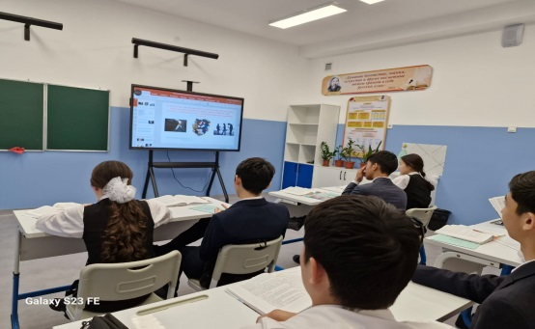
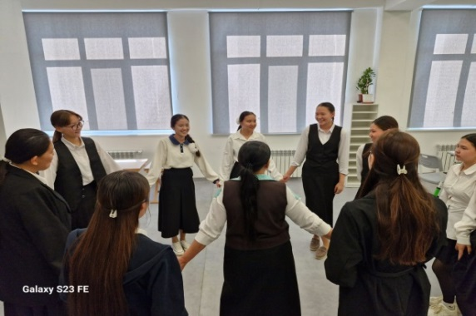
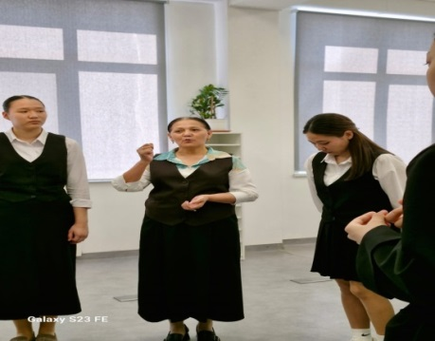

Ағартушылық жұмыс
Білім алушыларға зорлық -зомбылық туралы қысқаша ақпарат беру, адамның ең жаман қасиеттерінің бірі екенін айту. Білім алушыларға адамның құқықтарымен бас бостандықтарын қорғауы туралы қысқаша мағлұмат беру, пікір алмасу. Жаман әдеттерден бойларын аулақ ұстап, ондай әрекеттерге бармауға , адамгершілігі мол саналы азамат болып өсуіне ықпал жасау «Жасөспірімдердің арасындағы зорлық-зомбылықтың алдын алудағы психологиялық кеңес» тақырыбында 10 сынып оқушыдарына 18.02. 2025 жылы ағартушылық жұмыс жүргізілді.

Slide 22





«Зиянды және жаман әдеттерсіз салауатты өмір сүруге болады?», «Ерте жүктіліктің алдын алу», ««Зорлық зомбылықтың, буллинг және кибербуллингтің және балаларға қатыгездікпен қараудың алдын алу» тақырыптары бойынша 8-11 сынып оқушыларына психологиялық сағат және Облыстық жастар денсаулық орталығымен бірлесіп, наурыз, сәуір айларынды саламамандарымен кездесу ұйымдастырылды.

Slide 23


2025 жылдың 18 наурыз күні 11 сынып оқушылары арасында мамандық таңдауда жауапкершілікті қалыптастыру, оқушының кәсіби бағдарының табандылығын анықтау, психологиялық дайындығы мен қиындықтан шығу шеберлігін шыңдау мақсатында «Мамандық таңдау – ең маңызды» тақырыбында тренинг өткізілді.

Slide 24





Оқушылардың ҰБТ – ге дайындық кезіндегі сенімділігін,мінез-құлық эмоциялық ерік сфера дағдысын психологиялық тұрғыда қалыптастыру,оқу-танымдық қабілеттерін арттыру,стрестен арылу жолдарын үйрету мақсатында мамыр айында «Стресспен қалай күресуге болады?» тақырыбында 2025жылдың 10 ақпан күні тренинг өткізілді.
.

Slide 25


Түзету –дамытушылық жұмыстар

Slide 26





Түзету-дамытушылық жұмыстар
17.10.2024 ж
ҰБТ-ке немесе мемлекеттік емтиханға қалай жақсы дайындалуға болады?
Мектеп бітіруші оқушылырдың бірыңғай мемлекеттік емтиханға дайындық кезіндегі стратегия мен өзін-өзі тексеру, өзін-өзі бақылау дағдысын оқыту, өз күшіне сенімін, өзіне сенімділігін жоғарлату, сабаққа дайындалу ережелерін білуге үйрету.
ҰБТ
.

Slide 27






Slide 28
18 ақпан күні 2025 жылы 10 сынып оқушылары арасында білім алушыларға зорлық -зомбылық туралы қысқаша ақпарат беру, адамның ең жаман қасиеттерінің бірі екенін айту және адамның құқықтарымен бас бостандықтарын қорғауы туралы қысқаша мағлұмат беру, пікір алмасу. Жаман әдеттерден бойларын аулақ ұстап, ондай әрекеттерге бармауға , адамгершілігі мол саналы азамат болып өсуіне ықпал жасау мақсатында «Жасөспірімдердің арасындағы зорлық-зомбылықтың алдын алудағы психологиялық кеңес» тақырыбында ағартушылық жұмыс жүргізілді.
ДЕРЕККӨЗДЕР

Slide 29



Тренинг тақырыбы: «Агрессиясыз өмір сүру»
Қатысушылар: 10,11 сынып оқушылары
Күні: 11 сәуір, 2025 жыл
Мақсаты: Күйзеліске қарсы тұра алуға қалыптастыру, өзін-өзі реттеуін, өзін-өзі бақылау дағдысын, сенімділігін арттыру. Өзара қарым-қатынас дағдыларын, топтық өзара әрекеттесу әдістерін дамыту.

Slide 30






Оқушылардың көңіл күйін көтеру, бір-бірімен қарым –қатынасын жақсарту тепе теңдікті сақтай білу, логикалық ойлауы, жылдамдық, қызығушылық, есте сақтау қабілеттерін дамыту мақсатында 9 сәуір күні 11 сынып оқушылары арасында «Көңілді үзіліс» психологиялық жаттығулар, ойындар ұйымдастырылды.

Slide 31






Күні: 15.04.2025 жыл. Қатысушылар: 11 сынып
Тақырыбы: «Көңілді үзіліс» психологиялық жаттығулар, ойындар
Мақсаты: Оқушылардың көңіл күйін көтеру, бір-бірімен қарым –қатынасын
жақсарту тепе теңдікті сақтай білу, логикалық ойлауы, жылдамдық,
қызығушылық, есте сақтау қабілеттерін дамыту.
Жоғары, төмен, қағып ал» жаттығуы, «Менің стақаным» ойыны,
Кімнің есте сақтау қабілеті мықты», «Ішке, сыртқа» ойыны, «Қане, кім
жылдам» жаттығулары жасалынып, кері байланыс болды.

Slide 32






2025 жылдың 20 мамыр күні 7 сынып оқушылары арасында қарым-қатынасты нығайту, жағымсыз көңіл-күйден арылу, күш-қуат жинау, өзін-өзі тану, құрметтеу, өзін еркін сезінуге көмектесу, жаңа ортаға бейімделуіне, қоғам арасында қарым-қатынасты қалыптастыруға, өз-өзін реттеу көмектесу мақсатында «Менде бәрі жақсы» тақырыбында тренинг өткізілді.
Тренинг барысында «Бір-біріңе», «Оның есесіне мен…» , «Поезд», «Мен саған сенемін» жаттығулары жасалды.
Оқушылардың көңіл күйлері жақсы болды. Тренингке оқушылар белсенді қатысты.

Slide 33







2025 жылдың 21 мамыр күні 9 сынып оқушылары арасында мамандық таңдауда жауапкершілікті қалыптастыру, оқушының кәсіби бағдарының табандылығын анықтау, психологиялық дайындығы мен қиындықтан шығу шеберлігін шыңдау мақсатында «Мен таңдаған мамандық» тақырыбында тренинг өткізілді.
Тренинг барысында «Ұйқыдағы қала» жоба қорғау, «Келісемін, келіспеймін, дәлелде…» сұрақ- жауап, пікір-талас айдары, «Бұл қандай мамандық» ойын, «Таңдаған мамандығың туралы білесің бе?» , «Мамандықты тап» ойын, «Есіңде жүргені жөн болар» психологиялық кеңес және жаттығулары жасалды.
Оқушылардың көңіл күйлері жақсы болды. Белсенді қатысты

Slide 34













Тақырыбы: Саған хат келді!
2025 жылдың 5 мамыр күні 11 сынып оқушыларына «Саған хат келді!» тақырыбында жұмыс жүргізілді.
Мақсаты: ҰБТ тапсыратын оқушыларға қолдау көрсету үшін ата-аналары эмоциялық хат жазу арқылы ұл, қыздарына мотивация беру, көңіл күйлерін көтеру, артында сенімді тірегі ата-анасы бар екендігін ұғындыру. Балалардың білім алу жолында ата-ананың рөлі аса маңыздылығын ата-аналарға сезіндіру. «ҰБТ-ға дайындық барысында ата-ананың рөлі қандай?» сұрағына ата-ананың жауап іздеуіне ықпал ету.

Slide 35
Жаңақорған кіші Отаным
НАЗАР АУДАРҒАНДАРЫҢЫЗҒА
РАХМЕТ!

Slide 36










